Slide 1
В гости к нам, Мэри Поппинс!
Муниципальное дошкольное образовательное учреждение
«Детский сад общеразвивающего вида «Буратино» пгт Аксубаево
Подготовила:
Гаврилова Алевтина Николаевна
воспитатель I кв. категории
Апрель 2017г.

Slide 2
О мероприятии
В рамках недели, посвященной теме здорового образа жизни, подготовлено мероприятие «В гости к нам, Мэри Поппинс!». На нем была показана сказка «Теремок», детьми подготовительной группы «Рябинушка», исполнены стихи и песни, частушки о здоровье и гигиене, продемонстрированы физкультурно-акробатические танцы в исполнении девочек.

Slide 3
Здравствуйте, мои милые друзья! Наконец –то, северный ветер изменил свое направление. И я опять у вас!

Slide 4
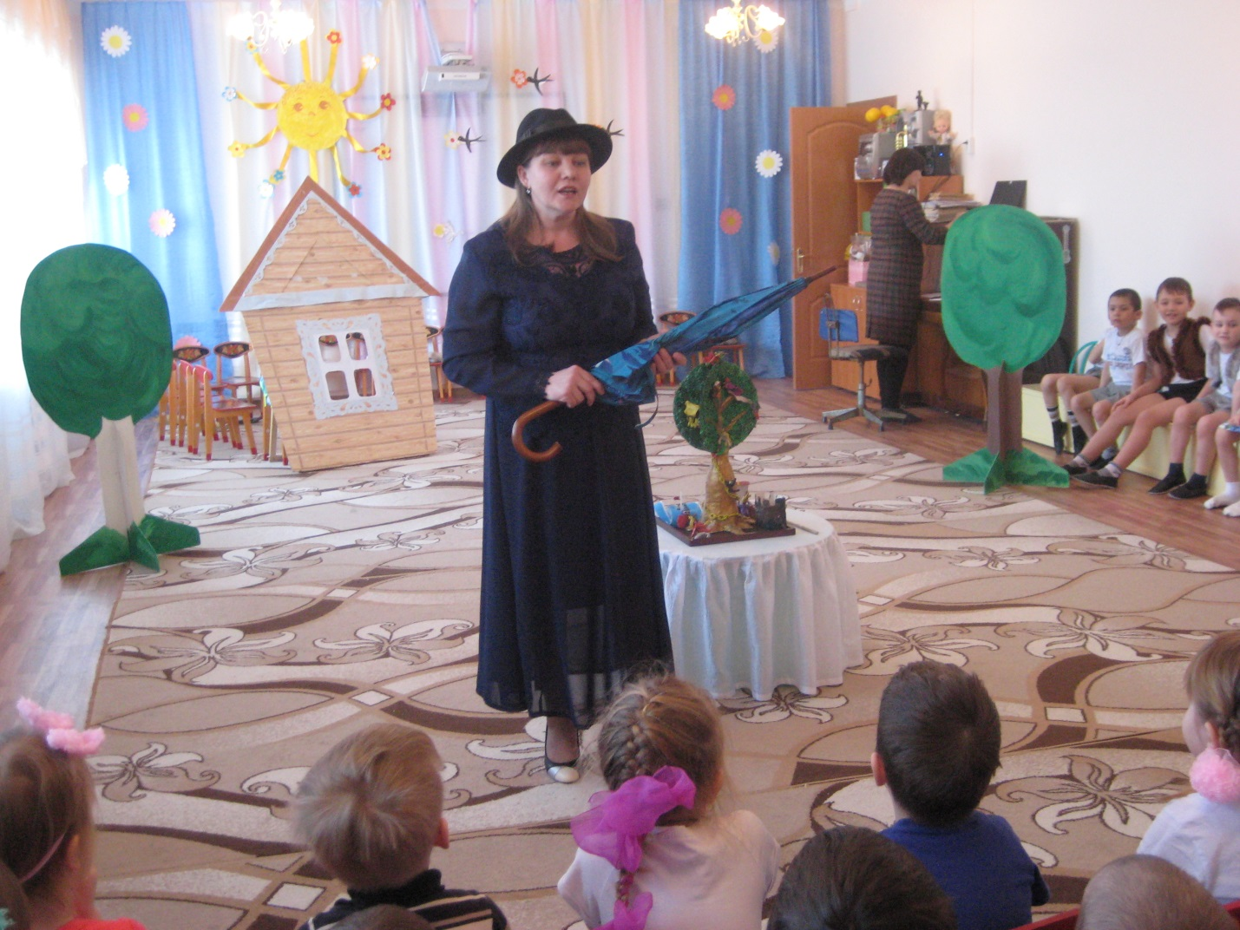
Весь этот мир собран из сказок. А вот тот самый дуб у Лукоморья со всеми героями всех известных нам сказок…

Slide 5
Читает стихотворение А.С. Пушкина «У Лукоморья» Мифтахова Зарина, 7 лет

Slide 6
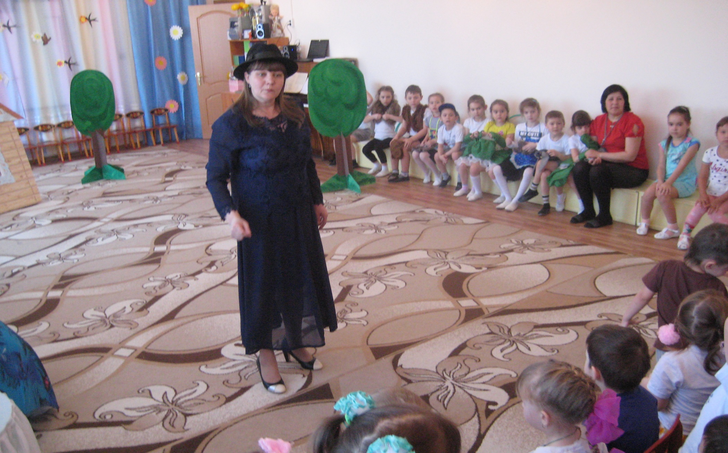
Ребята, отгадайте загадку! Какую сказку покажут вам ребята из подготовительной группы «Рябинушка»?

Slide 7
НУ конечно, ТЕРЕМОК!
Невысокая избушка в ней живут лиса, лягушка, мышка, заяц, серый волк -- в крепкой дружбе знают толк. К ним ещё медведь просился, только он не поместился. Залезая он бы мог разломать весь…..

Slide 8
Стоит в поле теремок-теремок! Для кого -то он высок, Для кого – то не высок, А в лесу стоит весенняя погода А по нашему лесочку мышки бегут…. ЗАБЕЖАЛИ В ТЕРЕМОК И СТАЛИ ТАМ ЖИТЬ…
Сказки любят все на свете Любят взрослые и дети Сказки учат нас добру и прилежному труду Говорят, как надо жить Чтобы всем вокруг дружить. Теремок на новый лад Вам покажет… детский сад.

Slide 9
Посмотрите, вот по лесу к теремочку лягушки прискакали:
Ква-ква-ква-ква!!!
Мерзнут лапки и живот…
В теремочке кто живет?
Мы храбрые мышата, а вы кто?
А мы мудрые лягушата!
Пустите нас к себе жить!
А что вы умеете делать?
А мы даем полезные советы про здоровый образ жизни!
Сейчас мы вам их споем.
(исполняют «частушки»)
Чистота залог здоровья,
Чистота нужна везде, Даже в поле и в болоте, И на суше, и в воде.

Slide 10
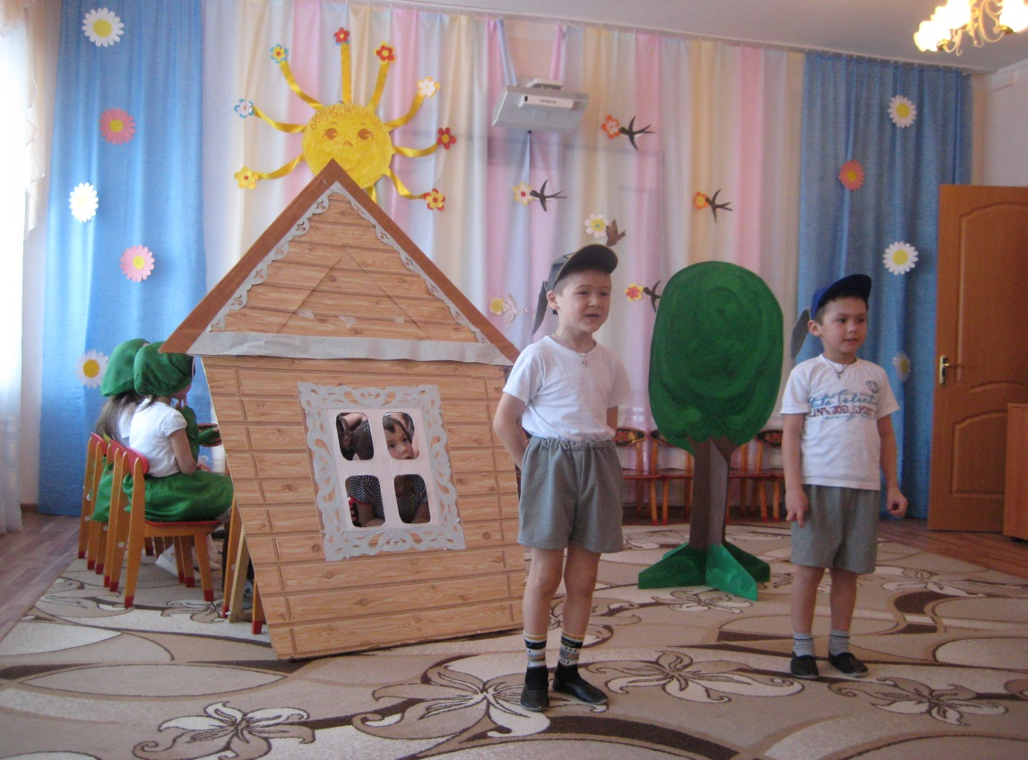
Вот по полю зайчата бегут:
Посмотри, Пушистик! Что за чудо – теремок. Как ты думаешь, кто в нем живет?
Я не знаю Ушастик , давай постучим
Кто в теремочке живет? Кто в невысоком живет?
Мы храбрые мышата!
А, мы мудрые лягушата! А вы кто?
А мы зайчишки – шалунишки!
Пустите нас к себе жить!
А что вы умеете делать?
А мы умеем веселую песню петь
(исполняют песню «Мы зарядкой заниматься»)

Slide 11
Кто же это бежит к теремочку? А-а! Да это леди - лиса!
Я пушистая лиса всему свету я краса!
Кто в теремочке живет?
Кто в таком красивом живет?
Мы храбрые мышата!
Мы мудрые лягушата!
Мы зайчики шалунишки!
А ты кто?
А я фитнес лиса,
Пустите меня к себе жить!
А что ты умеешь делать?
люблю танцы спортивные танцевать , хотите и вас научу?
Хотим!

Slide 12
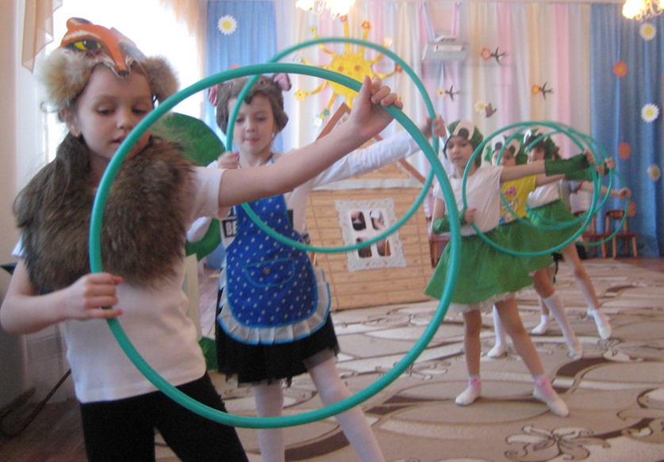
Девочки исполняют танец с обручами.

Slide 13
И вот к теремочку серый волчок бежит:
Весна наступила, звери лето ждут. Волку братцу серому, скучно одному.
Спрятался куда –то весь лесной народ.
Чья же эта хата? Кто же в ней живет?
Мы храбрые мышата!
Мы мудрые лягушата!
Мы зайчишки шалунишки
Я фитнес лиса!
А ты кто?
А я волк поэт!
Пустите меня к себе жить!
А что ты умеешь делать?
Стихи читать и буду терем сторожить!

Slide 14
Вот звери в теремочке дружно живут! Но что за шум? Что за треск? Ой, да это мишка – сладкоежка вылез за медком!
Я за медом лазил в улей,
Так трудился, так устал,
Злые пчелы покусали
Нос, и уши, и глаза!
Теремочек? Что такое?
В теремочке кто живет?

Slide 15
Ну, вот никого я не поймал. Всех зверушек распугал! Выходите друзья и не бойтесь вы меня, поплясать нам пора!
Мы храбрые мышата!
Мы мудрые лягушата!
Мы зайчики –шалунишки!
Я фитнес – лиса!
Я волк поэт!
А ты кто?
А я мишка -сладкоежка, мишка –ловишка, да мишка плясун.
Пустите меня к себе жить!
А что ты умеешь делать?
Я умею зверушек ловить, вот я вас сейчас всех поймаю!

Slide 16
Дети исполняют «Танец зверюшек»

Slide 17
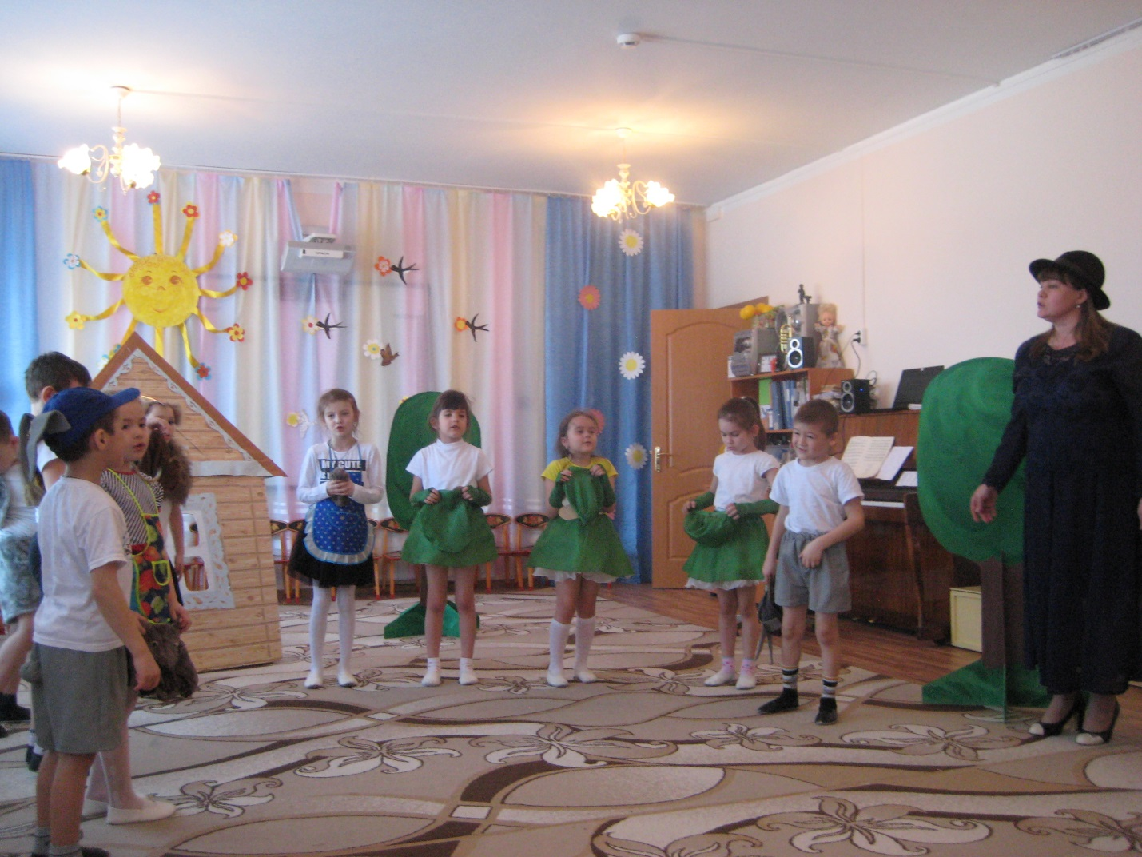
Ну вот и сказочке конец, а кто слушал молодец!

Slide 18
Роли исполняли:
Зарина
Глеб
Эллина
Дима
Ильвина
Софья
Антон
Валя
Сабина
Данил

Slide 19
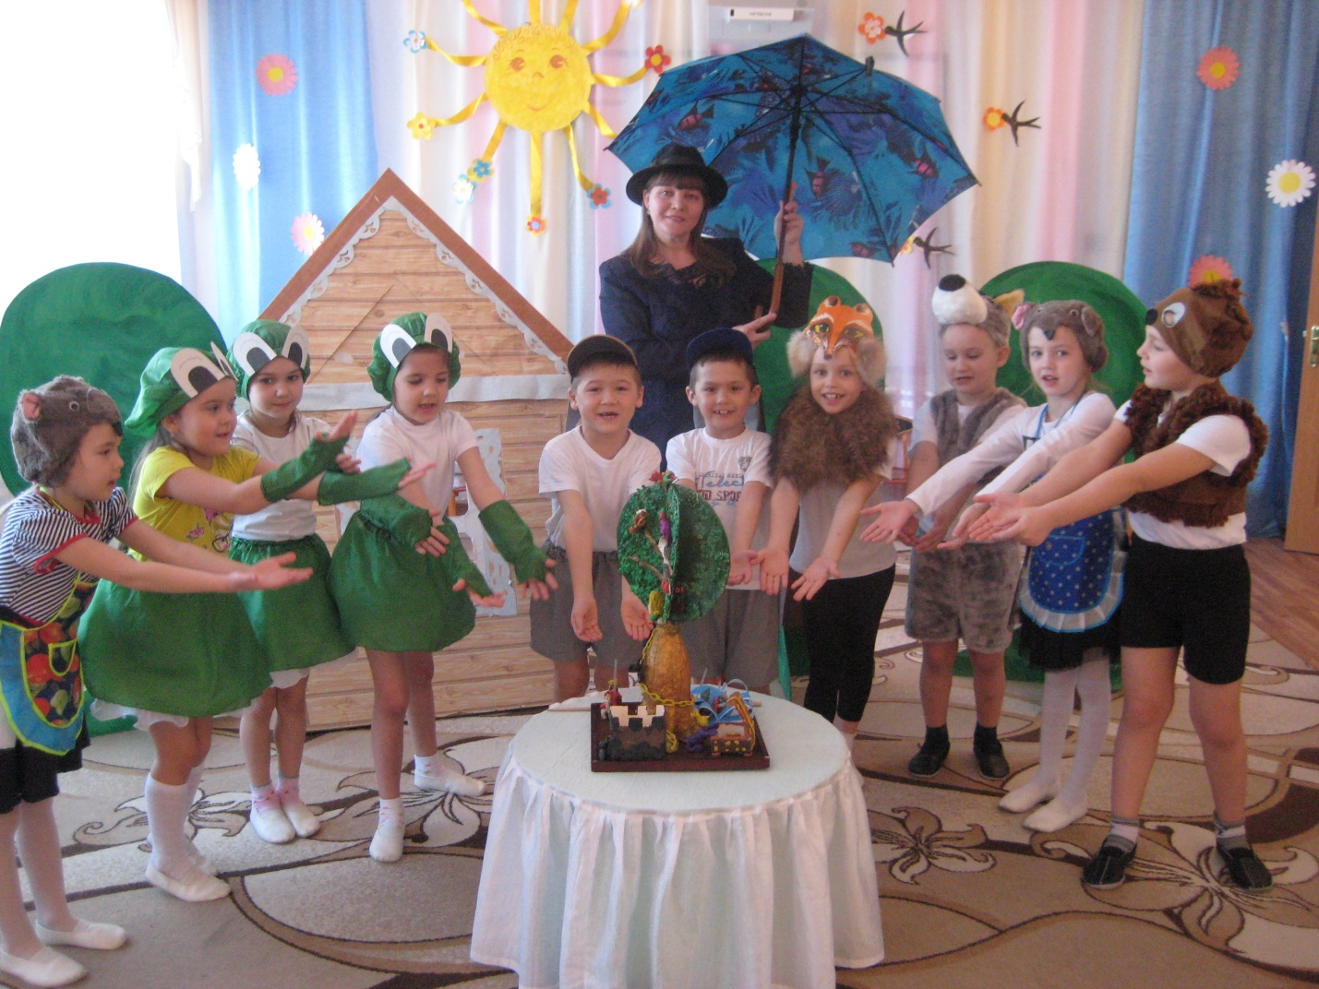
Сказки Мэри Поппинс понравились нам всем!

Slide 20
До свидания, Мэри Поппинс! Мы ждем вас!
Спасибо за внимание!

